Slide 1
2026년 1학기
(1101 3월 9일)
1주차 OT
취업과경력개발

Slide 2

강좌안내
교과목 취업과경력개발(4학년 수강)
담당교수 박윤희(베어드학부대학 교수)
취업 및 진로지도 교과 담당

Slide 3
평가 방법 (출석+과제)
출석점수(50점)+과제점수(50점) = 60점 이상 PASS
60점 미만 FAIL
1. 출석(50점) – 유고, 보건, 면접 등은 출석으로 적용
유고, 보건, 면접 모두 포함 5회까지만 인정됨
그 외 결석 1회 시 15점 감점
지각 1회 시 5점 감점
2. 과제(50점) --- 과제는 수업시간에 작성 예정
과제 각 항목마다 점수 표시되어 있음

Slide 4
평가 방법 (출석+과제)
조기취업자는 2개 과제 제출해야 함
출석대체과제(온라인 보강 수업은 반드시 시청, 대면 수업만 출석 인정)/수업과제(50점)

Slide 5
평가 방법 (출석+과제)
유고결석, 보건결석, 면접으로 인한 결석은 출석(공결)으로 인정, 단 5회를 넘지 않아야 함.
온라인 보강 수업은 유고결석, 보건결석 인정 안됨
면접의 경우 면접확인서와 그 외 증빙자료 제출 시
출석 인정

Slide 6
강좌안내
다음주 수업 전에 LMS에 자리배치표 업로드 예정 강의장 뒤편에 자리배치표를 붙여 놓을 예정
조금 일찍 오셔서 자리 확인하시고 본인 자리에
앉으시기 바랍니다.
(한 학기 동안 자리 유지)

Slide 7
강의계획서
강의계획서
교재
과제양식

Slide 8
과제 양식
LMS 1주차에 업로드 된
한글파일(또는 MS WORD) 과제양식 다운로드
수업시간에 지참
수업시간에 과제 작성할 수 있도록 준비

Slide 9
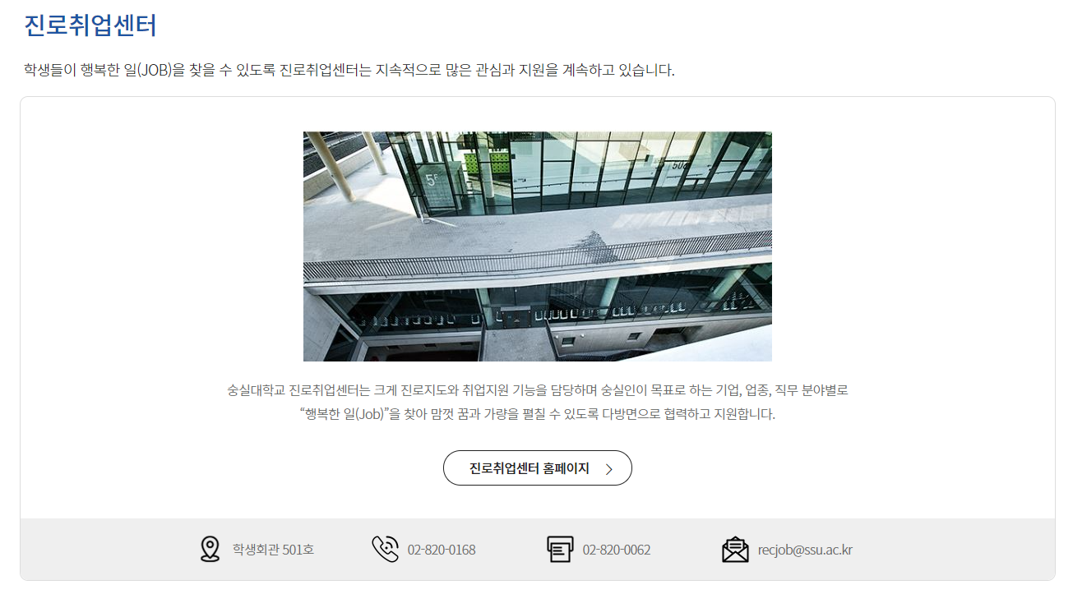
진로취업센터 홈페이지 http://job.ssu.ac.kr ( U-Saint 아이디/비밀번호 동일)
학교 홈페이지 – 대학생활 - 학생경력관리

Slide 10
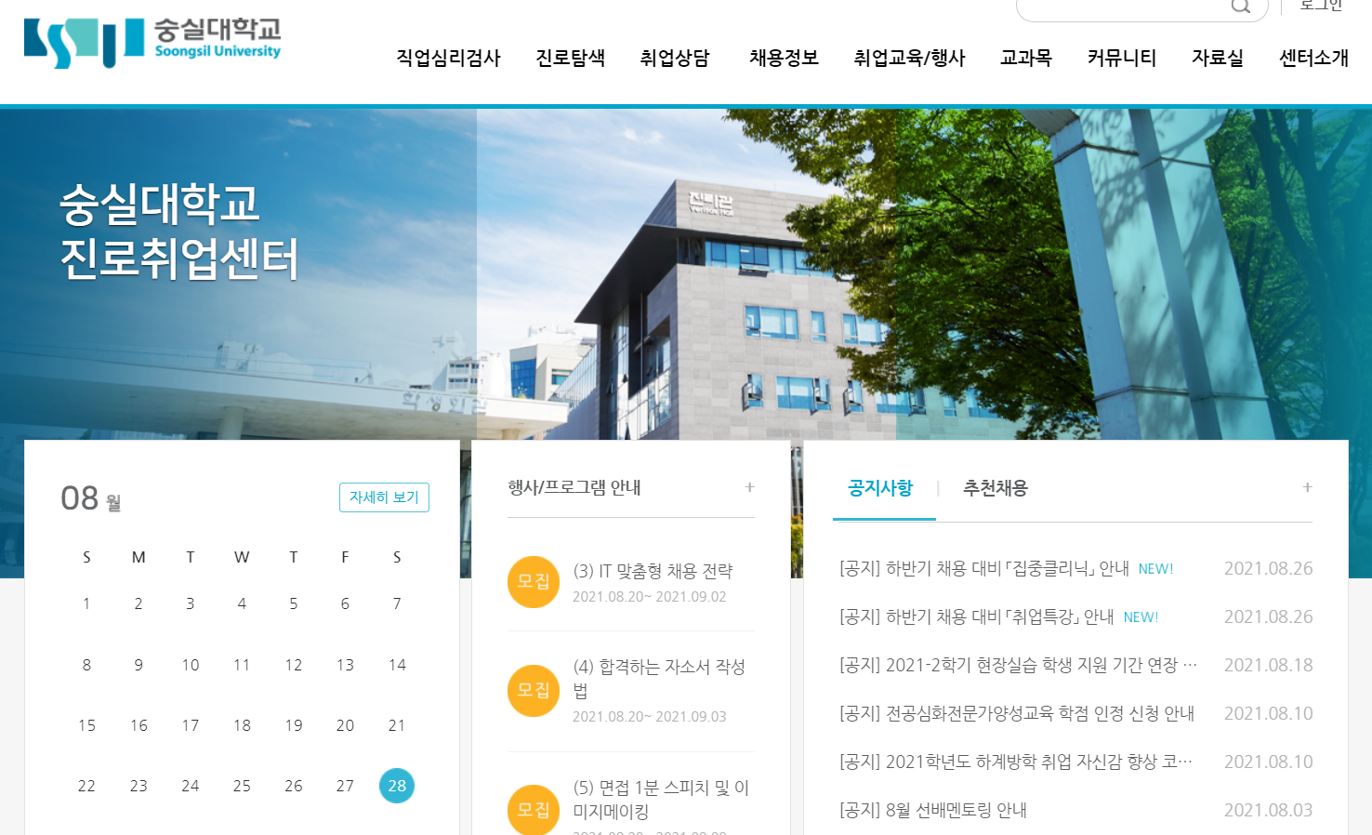
진로취업센터 홈페이지 http://job.ssu.ac.kr ( U-Saint 아이디/비밀번호 동일)

Slide 11
진로취업센터 프로그램
진로/취업상담 프로그램
현장실습(직장체험) – 3학년 ~ 4학년
학교 추천 채용
자기소개서 클리닉(취업상담 메뉴에서 신청)
숭실 진로취업 커리어캠프
GSAT/NCS 집중교육
현직 멘토와 함께하는 직무경험
NCS기반 중심 교육 프로그램
선배멘토링
졸업생을 위한 나에게 맞는 직업설계
AI역량평가(면접)
취업특강
실전대비 면접 뽀개기

